Slide 1

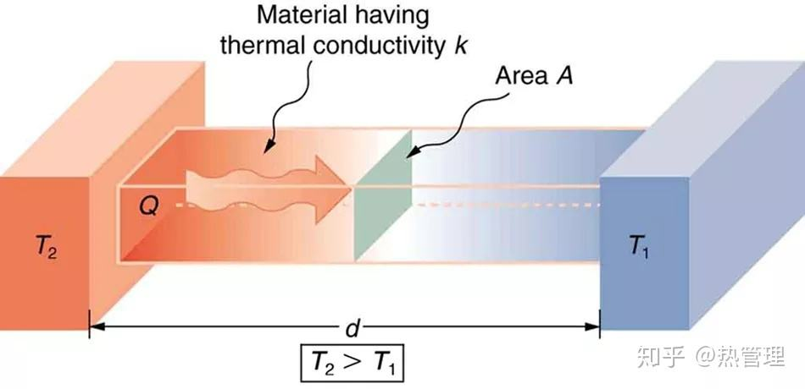
传热学
稳态导热I
授课老师：苗雨
Notes:
亮亮图文旗舰店 亮亮图文旗舰店
https://liangliangtuwen.tmall.com

Slide 2

目录
CONTENTS
01
02
03
课前回顾及导引
一维无内热源的稳态导热问题
变截面、变导热系数的一维问题

Slide 3
课前回顾及导引
01

Slide 4

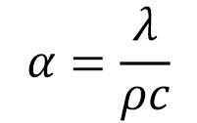
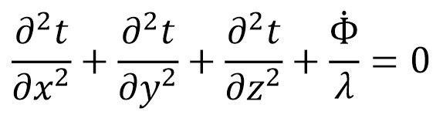



课前回顾及导引
1
实际物体的斯忒藩-玻尔兹曼定律表达式？
2
导热系数与比热容、热扩散率的关系表达式？
3
导热微分方程在常物性、稳态情况下的简化形式？
4
三类边界条件分别是什么？
Dirichlet条件
Neumann条件
Robin条件
t_{w} = 常数
$$q_{w}=−λ{\left(\frac{∂t}{∂x}\right)}_{w}=常数$$
$$−λ{\left(\frac{∂t}{∂x}\right)}_{w}=h\left(t_{w}−t_{f}\right)$$
$$−λ{\left(\frac{∂t}{∂x}\right)}_{w}=h\left(t_{f}−t_{w}\right)$$

Slide 5
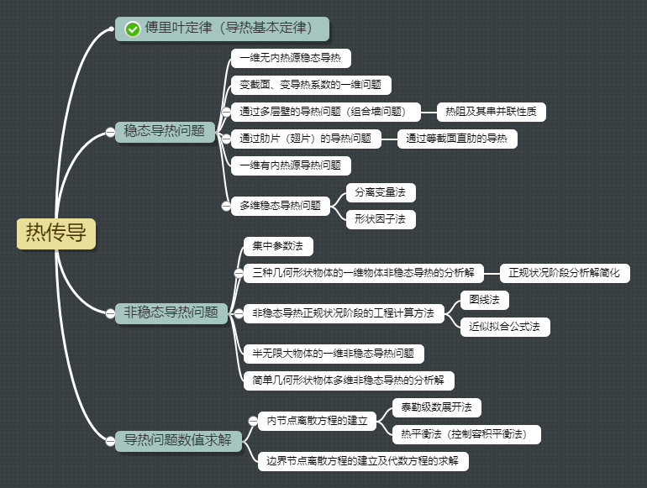
课前回顾及导引

Slide 6
一维无内热源的稳态导热问题
02
通过单层平壁的导热
通过单层圆筒壁的导热
通过单层球壳的导热
带Neumann、Robin边界条件的一维导热问题

Slide 7




一维无内热源的稳态导热问题
一维无内热源的稳态导热
稳态导热
物体的温度不随时间变化
$$\frac{∂t}{∂τ}=0$$
导热物体的温度仅在一个坐标方向变化
一维
$$\frac{∂t}{∂y}=0$$
无内热源
通过单层平壁的导热
$$\frac{∂t}{∂z}=0$$
通过单层圆筒壁的导热
通过单层球壳的导热

Slide 8




通过单层平壁的导热
t
假设λ为常数
t₁
$$ρc\frac{∂t}{∂τ}=\frac{∂}{∂x}\left(λ\frac{∂t}{∂x}\right)+\frac{∂}{∂y}\left(λ\frac{∂t}{∂y}\right)+\frac{∂}{∂z}\left(λ\frac{∂t}{∂z}\right)+\dot{Φ}$$
t₂
稳态
一维
无内热源
q
边界条件：
$$x=0, t=t_{1}$$
$$x=δ, t=t_{2}$$
dx
0
δ
x
单层平壁导热的计算公式
$$q=λ\frac{t_{1}−t_{2}}{δ}=λ\frac{Δt}{δ}$$
$$Φ=Aλ\frac{Δt}{δ}$$

Slide 9
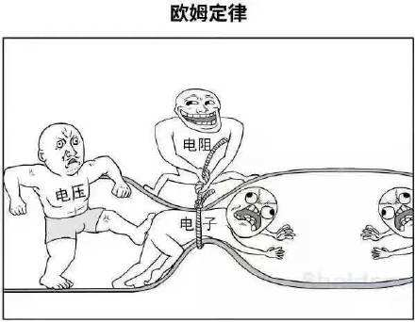


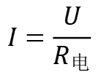

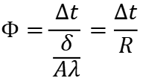
通过单层平壁的导热
$$I=\frac{U}{R_{电}}$$
热量转移过程的动力
$$过程中的转移量=\frac{过程的动力}{过程的阻力}$$
$$Φ=\frac{Δt}{\frac{δ}{Aλ}}=\frac{Δt}{R}$$
热量转移过程的阻力
导热过程的转移量
$$Φ=Aλ\frac{Δt}{δ}$$
$$R=\frac{δ}{Aλ}$$
热阻

Slide 10
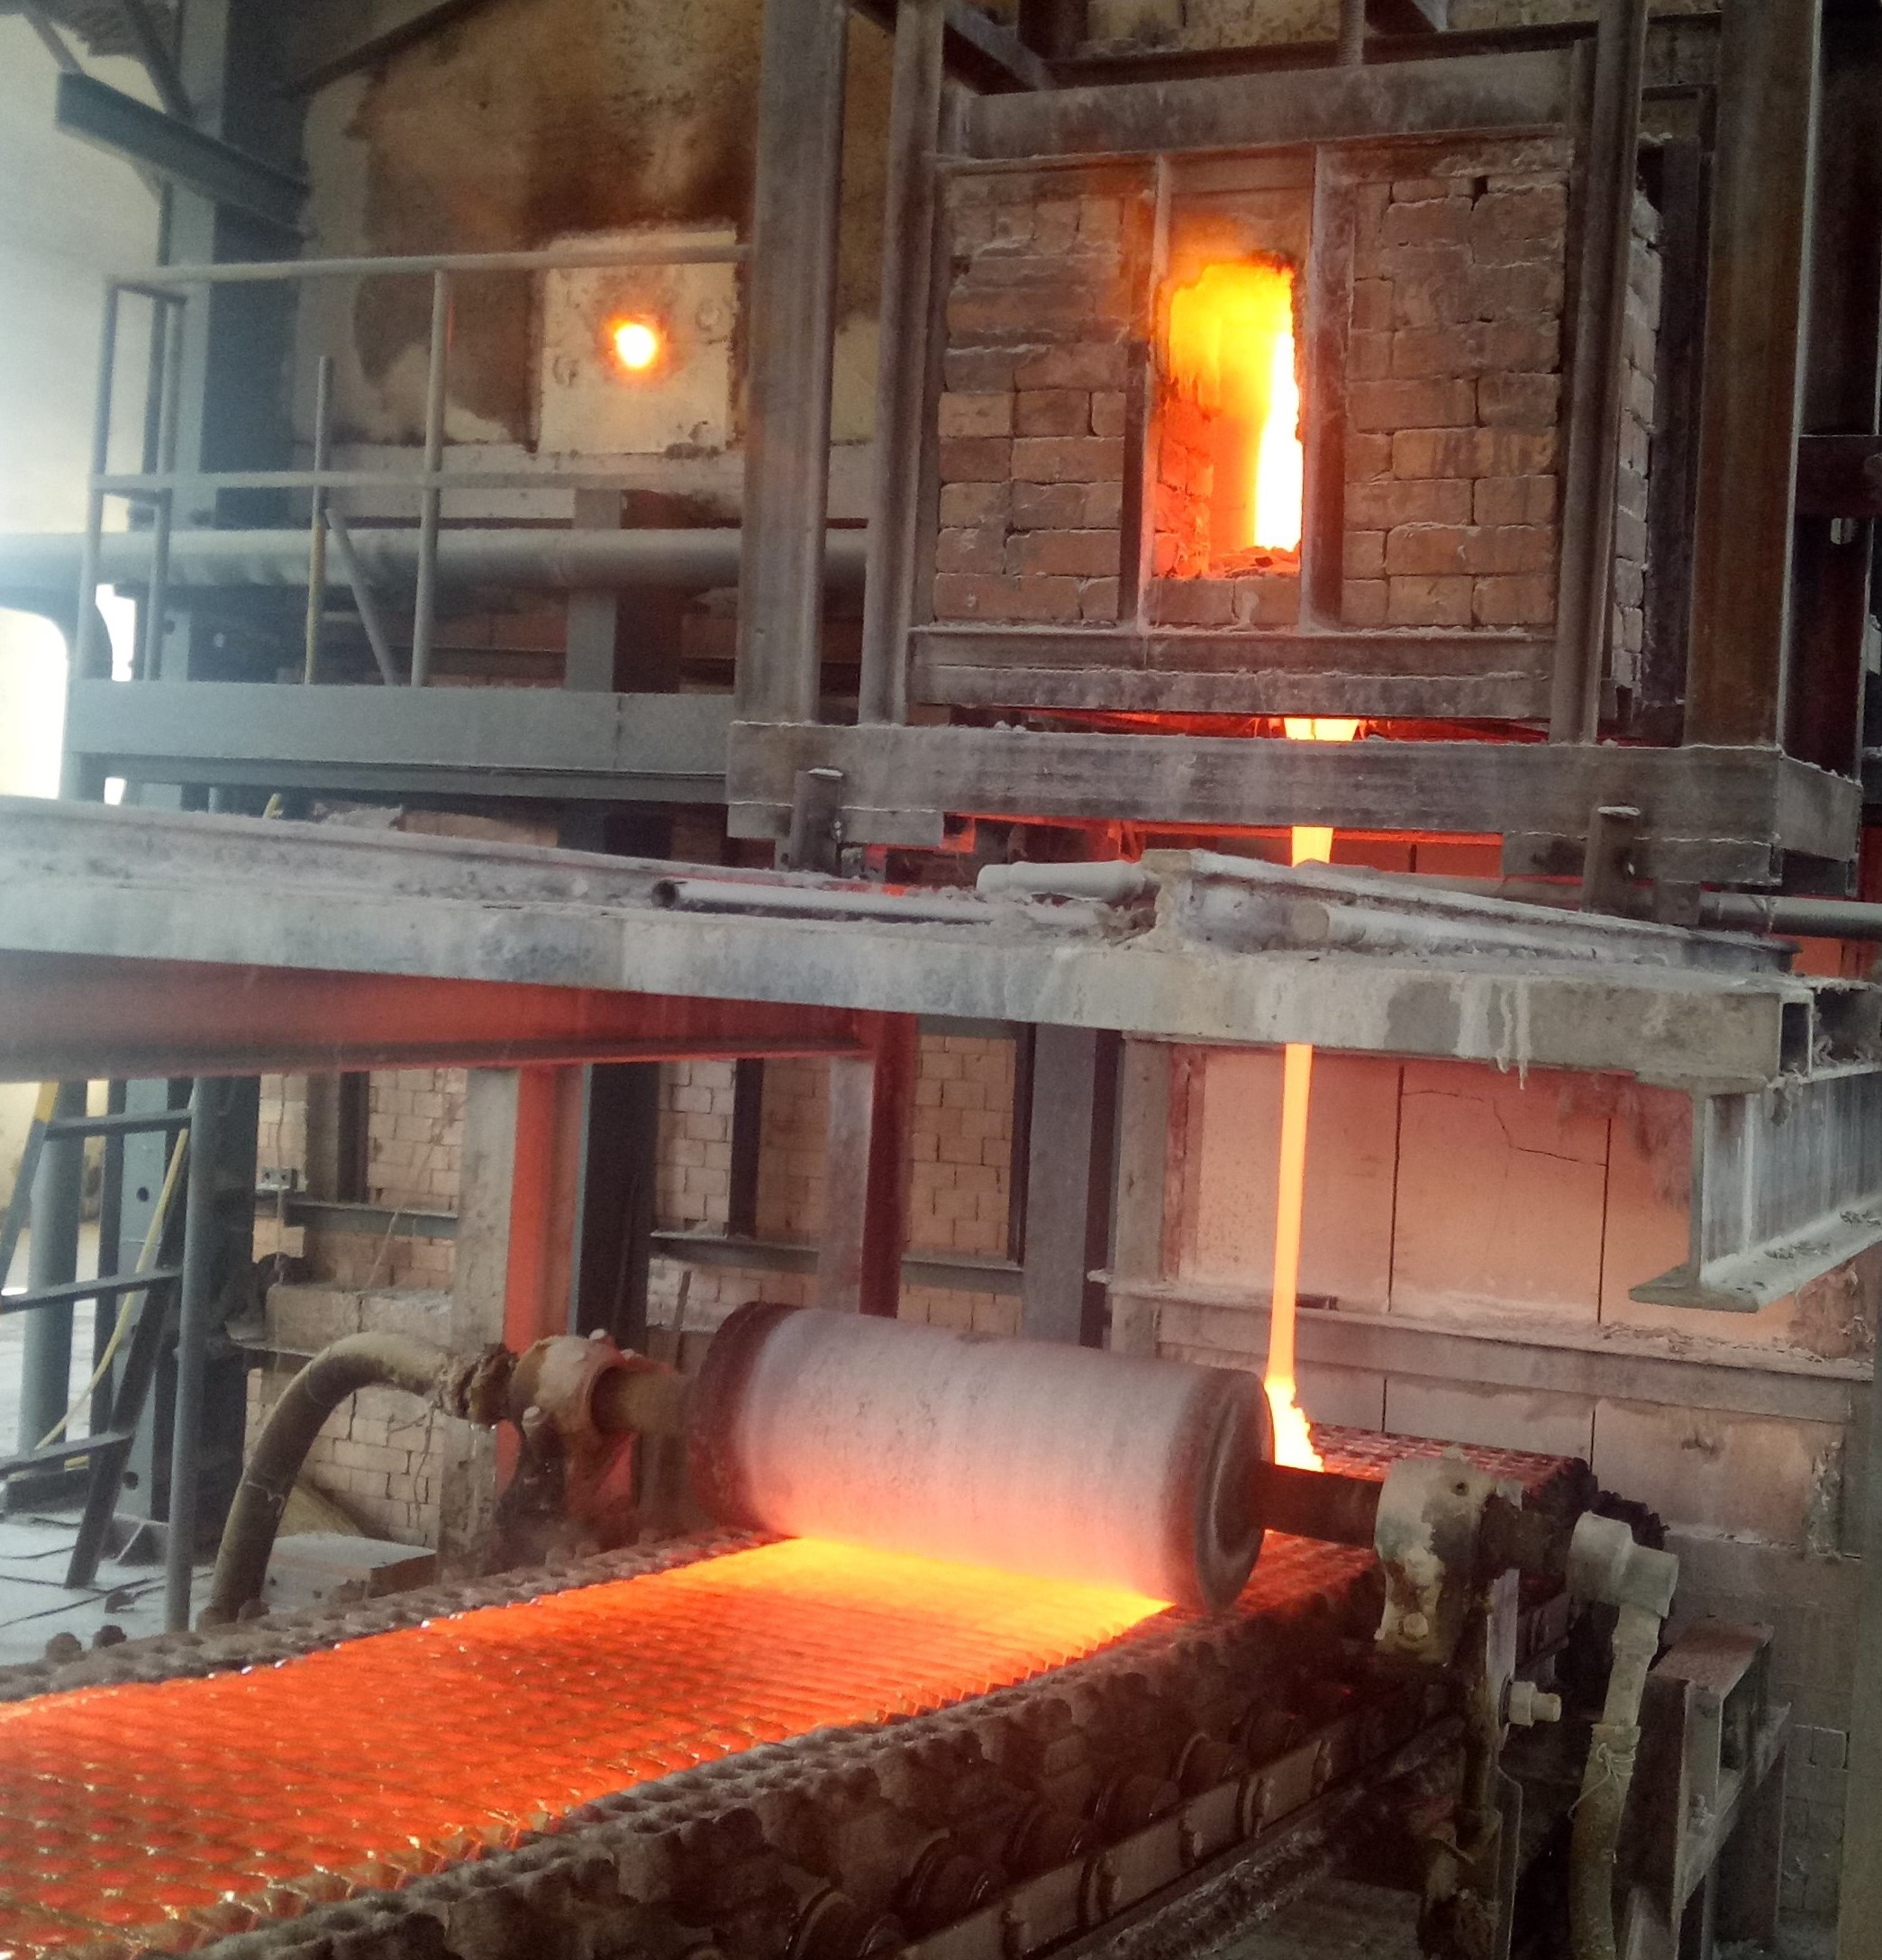
通过单层平壁的导热
例题1：一玻璃熔窑窑墙采用密度为1900kg/m³的硅砖制作，壁厚δ=200mm，已知内壁温度t₁=610℃，外壁温度t₂=50℃，试求每平方米窑墙每小时的热损失。
查附录4得 ${\left\{\overline{λ}\right\}}_{W/\left(m∙K\right)}=0.93+0.0007{\left\{\overline{t}\right\}}_{℃}$

Slide 11
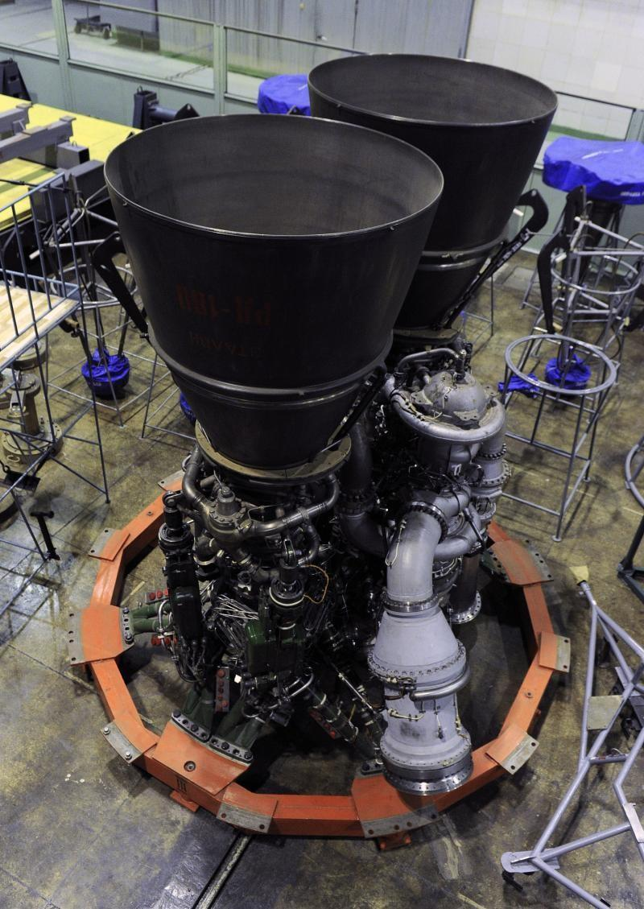
通过单层平壁的导热
例题2：一火箭发动机燃烧室是外径为130mm的圆筒体，厚δ=2mm，导热系数λ=23.2W/(mK)。外壁用液体冷却，外壁温度t₁=240℃。测得圆筒体的热流密度为4.8×10⁶W/m²，其材料的最高允许温度为t₂=700℃。试判断该燃烧室壁面是否工作于安全温度范围内，并计算每平方米壁面的热阻。（因壁厚远小于外径，可视为平板）

Slide 12
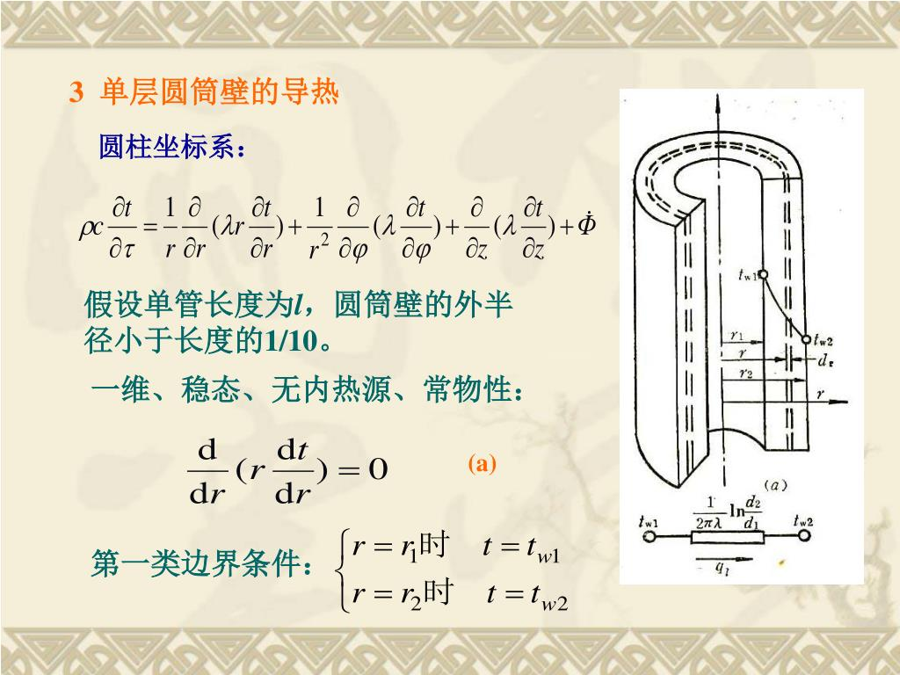





通过单层圆筒壁的导热
假设λ为常数
$$ρc\frac{∂t}{∂τ}=\frac{1}{r}\frac{∂}{∂r}\left(λr\frac{∂t}{∂r}\right)+\frac{1}{r^{2}}\frac{∂}{∂φ}\left(λ\frac{∂t}{∂φ}\right)+\frac{∂}{∂z}\left(λ\frac{∂t}{∂z}\right)+\dot{Φ}$$
稳态
一维
无内热源
边界条件：
$$r=r_{1}, t=t_{1}$$
$$r=r_{2}, t=t_{2}$$
单层圆筒壁导热的计算公式
$$q=\frac{λ}{r}\frac{t_{1}−t_{2}}{ln\left(r_{2}/r_{1}\right)}$$
$$Φ=2πrlq=\frac{2πλl\left(t_{1}−t_{2}\right)}{ln\left(r_{2}/r_{1}\right)}$$
$$R=\frac{Δt}{Φ}=\frac{ln\left(d_{2}/d_{1}\right)}{2πλl}$$

Slide 13
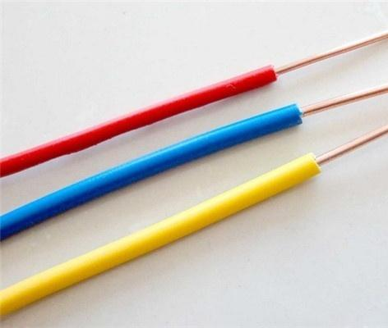
通过单层圆筒壁的导热
例题3：一根直径为3mm的铜导线，每米长的电阻为2.22×10⁻³Ω。导线外包有厚1mm、导热系数为0.15W/(m∙K)的绝缘层。限定绝缘层的最高温度为65℃，最低温度为0℃，试确定在这种条件下导线中允许通过的最大电流。

Slide 14
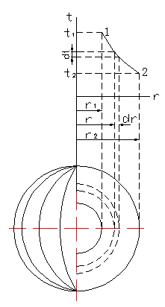

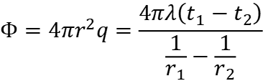
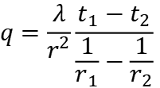
通过单层球壳的导热
假设λ为常数
$$ρc\frac{∂t}{∂τ}=\frac{1}{r^{2}}\frac{∂}{∂r}\left(λr^{2}\frac{∂t}{∂r}\right)+\frac{1}{r^{2}\sin^{2}θ}\frac{∂}{∂φ}\left(λ\frac{∂t}{∂φ}\right)+\frac{1}{r^{2}sinθ}\frac{∂}{∂θ}\left(λsinθ\frac{∂t}{∂θ}\right)+\dot{Φ}$$
稳态
一维
无内热源
边界条件：
$$r=r_{1}, t=t_{1}$$
$$r=r_{2}, t=t_{2}$$
单层球壳导热的计算公式
$$q=\frac{λ}{r^{2}}\frac{t_{1}−t_{2}}{\frac{1}{r_{1}}−\frac{1}{r_{2}}}$$
$$Φ=4πr^{2}q=\frac{4πλ\left(t_{1}−t_{2}\right)}{\frac{1}{r_{1}}−\frac{1}{r_{2}}}$$
$$R=\frac{Δt}{Φ}=\frac{1}{4πλ}\left(\frac{1}{r_{1}}−\frac{1}{r_{2}}\right)$$

Slide 15
通过单层球壳的导热
例题4：一个储液氮的容器可近似地看成内径为300mm的球，球外包有厚30mm的多层结构的隔热材料。隔热材料沿半径方向的当量导热系数λ=1.8×10⁻⁴W/(m∙K)。球内液氮的温度为-195.6℃，室温为25℃，液氮的相变热（汽化潜热）为199.6kJ/kg。试估算在上述条件下液氮每天的蒸发量。

Slide 16


其他边界条件的一维导热问题
Dirichlet条件
Dirichlet条件
Neumann条件
Neumann条件
Robin条件
Robin条件

Slide 17
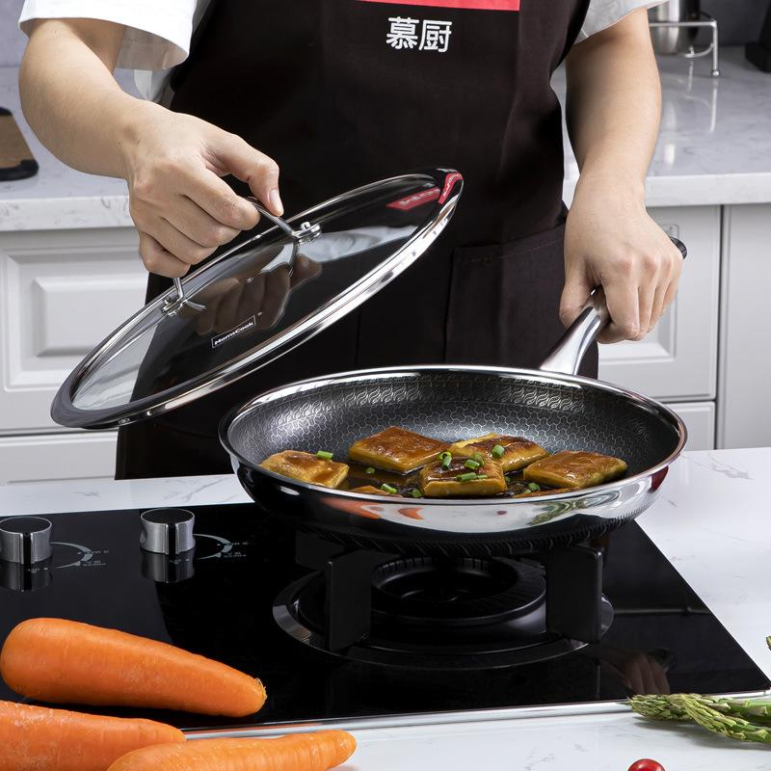
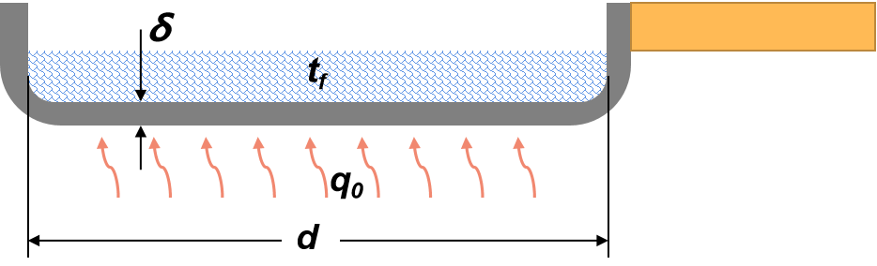
带Neumann、Robin边界条件的一维导热问题
例题5：不锈钢平底锅置于电器灶具上被加热，灶具的功率为1000W，其中85%用于加热平底锅。锅底厚δ=3mm，平底部分直径d=200mm，不锈钢的导热系数λ=18W/(m∙K)，锅内汤料与锅底对流传热表面传热系数h=2500W/(m²∙K)，流体平均温度t_{f}=95℃。把锅底作为一维平板，试列出锅底导热的数学描写，并计算稳态条件下锅底两表面的温度。

Slide 18
变截面、变导热系数的一维问题
03
变截面的一维导热问题
变导热系数的一维导热问题

Slide 19

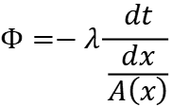
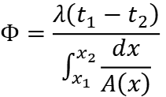
变截面的一维导热问题
当导热面积A沿热流密度矢量方向改变（A=A(x)）时，可采用直接对傅里叶导热定律表达式做积分的方法。
$$Φ=\frac{λ\left(t_{1}−t_{2}\right)}{\int_{x_{1}}^{x_{2}}{\frac{dx}{A\left(x\right)}}}$$
$$Φ=−λ\frac{dt}{\frac{dx}{A\left(x\right)}}$$
$$Φ=−λA\left(x\right)\frac{dt}{dx}$$

Slide 20
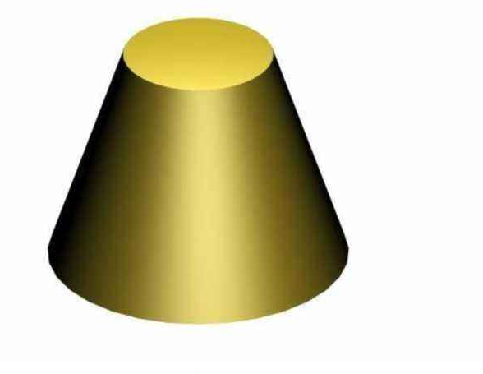
变截面的一维导热问题
例题6：一高为30cm的铝制圆台，顶面直径为8.2cm，底面直径为13cm。底面及顶面温度各自均匀，并分别为520℃及20℃。圆台侧面绝热。试确定通过该圆台的导热量。铝的导热系数取为100W/(m∙K)。
8.2cm
30cm
13cm

Slide 21

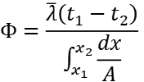


变导热系数的一维导热问题
当导热系数为变数（λ= λ (t)）时，可采用直接对傅里叶导热定律表达式做积分的方法。
$$\int_{x_{1}}^{x_{2}}{Φ\frac{dx}{A}}=−\int_{t_{1}}^{t_{2}}{λ\left(t\right)dt}$$
$$Φ=\frac{\overline{λ}\left(t_{1}−t_{2}\right)}{\int_{x_{1}}^{x_{2}}{\frac{dx}{A}}}$$
分离变量后积分
一维变导热系数
式子右侧乘以(t₂-t₁)/(t₂-t₁)
$$Φ=−λ\left(t\right)A\frac{dt}{dx}$$
$$Φ\int_{x_{1}}^{x_{2}}{\frac{dx}{A}}=−\frac{\int_{t_{1}}^{t_{2}}{λ\left(t\right)dt}}{t_{2}−t_{1}}\left(t_{2}−t_{1}\right)=−\overline{λ}\left(t_{2}−t_{1}\right)$$

Slide 22
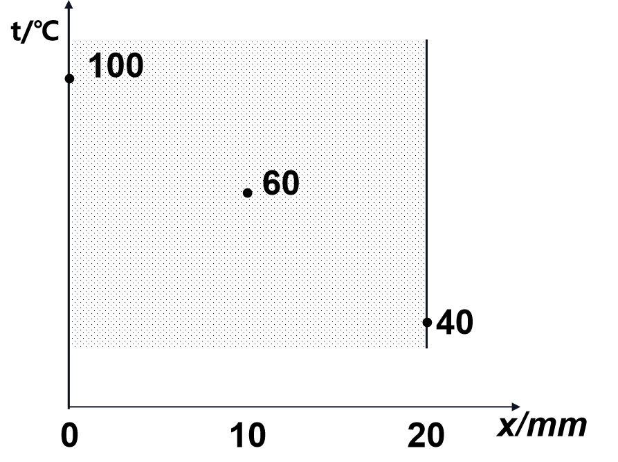
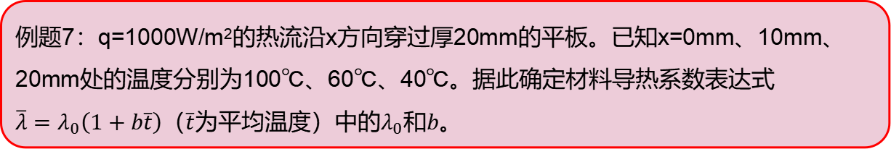
变导热系数的一维导热问题
例题7：q=1000W/m²的热流沿x方向穿过厚20mm的平板。已知x=0mm、10mm、20mm处的温度分别为100℃、60℃、40℃。据此确定材料导热系数表达式$\overline{λ}=λ_{0}\left(1+b\overline{t}\right)$（$\overline{t}$为平均温度）中的$λ_{0}$和$b$。

Slide 23
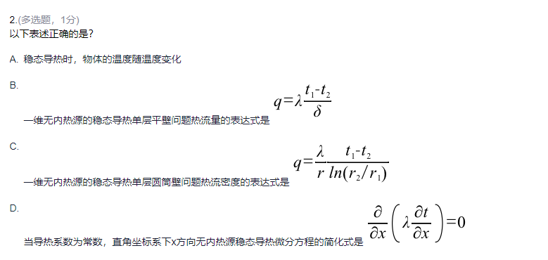
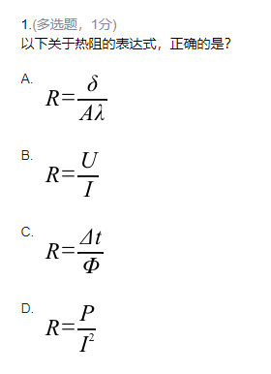

课前预习测验解答

Slide 24
课后作业
作业：《传热学》P82 2-32
延时符

